Slide 1


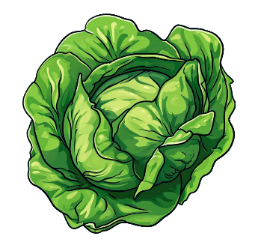




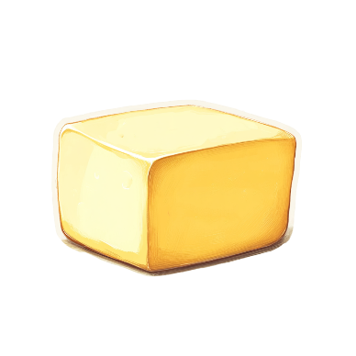

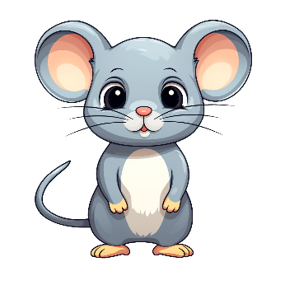
S
SZ
S
SZ
S
SZ
S
SZ
S
SZ
S
SZ
S
SZ
S
SZ

